Slide 1
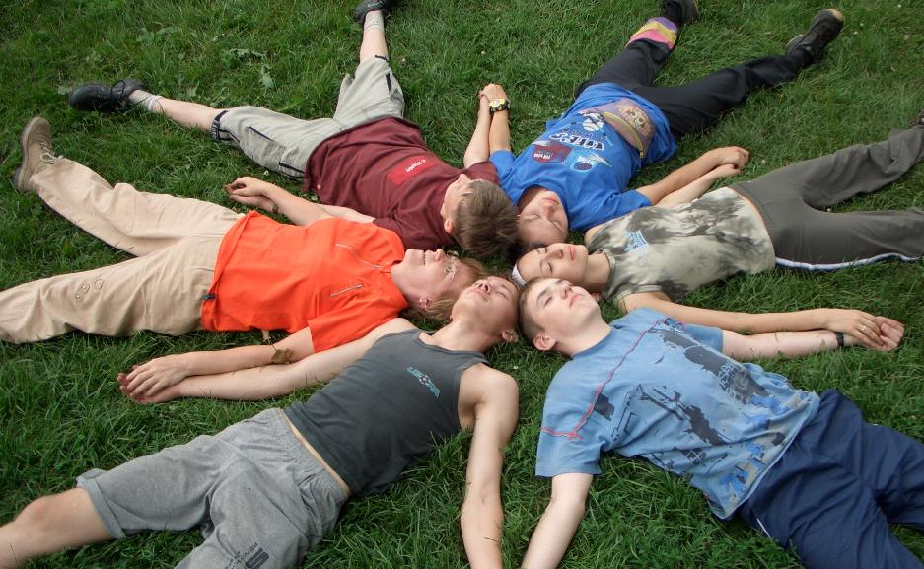
Развитие гражданской идентичности обучающихся в условиях поликультурного образовательного пространства
Русакова Л.Н.,
директор МАОУ СОШ № 70

Slide 2
Особенность времени:
Вольное, свободное отношение к семейным ценностям -
исчезает семейная идентичность ребенка;
Вольное, свободное отношение к школьным ценностям -
исчезает школьная идентичность ребенка;
Вольное, свободное отношение к нравственным ценностям народа -
исчезает национальная идентичность ребенка;
Вольное, свободное отношение к нравственным ценностям Отечества –
исчезает причастность ребенка к Родине.
ЧТО ДЕЛАТЬ?

Slide 3
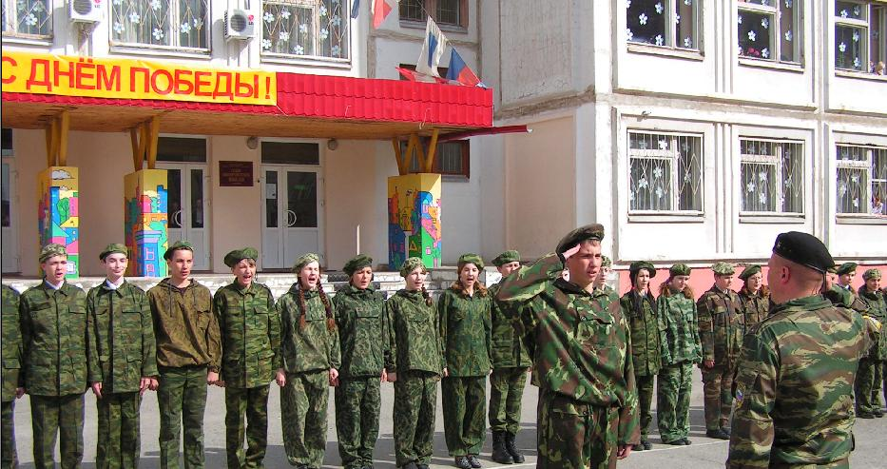
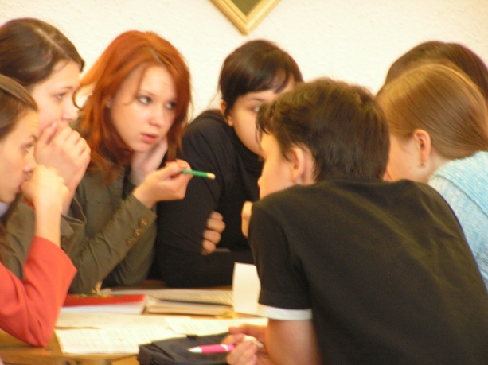
Работать:
Развивать все идентичности ребенка:
Семейную;
Школьную;
Национальную (этническую);
ГРАЖДАНСКУЮ.
Необходимо: комплексное решение проблемы!
NB!
Начало работы:
Развитие гражданской
идентичности ребенка;
Итог и результат работы:
Наличие гражданской идентичности.

Slide 4
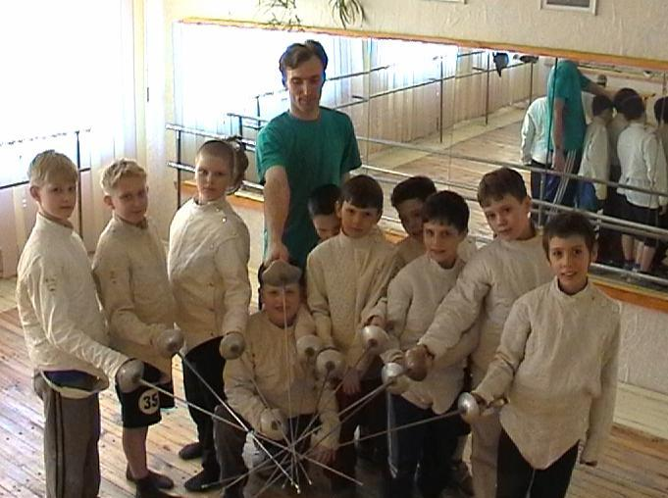
Гражданская идентичность:
гражданин семьи;
гражданин школы;
гражданин города (региона);
гражданин народа;
гражданин Отечества.
Направления работы школы
по развитию гражданской идентичности обучающихся

Slide 5
Гражданин семьи
Роль родителей:
рассказывать о славной истории семьи;
воспитывать уважение к старшим и младшим членам семьи;
устранить потребительское отношение детей к себе;
поддерживать семейные ценности и традиции.
Роль школы:
проекты: «История моей семьи в истории Отечества»; «Моя семья в истории Великой Отечественной войны»;
праздник «День семьи»;
организация условий для общения родителей и детей, темы: семейные традиции и ценности.

Slide 6
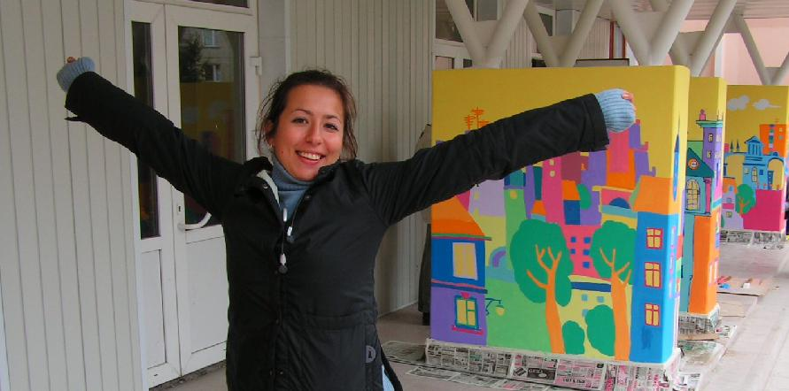
Гражданин школы
В центре внимания:
развитие ученического самоуправления;
работа детской организации «Сибиряк»;
проект «Школа, которую я выбираю»;
проект «Практика малых дел»;
идея для развития школы в этом учебном году и на долгие годы
NB!
Включенность детей
в позитивную деятельность
на благо школы!!!

Slide 7
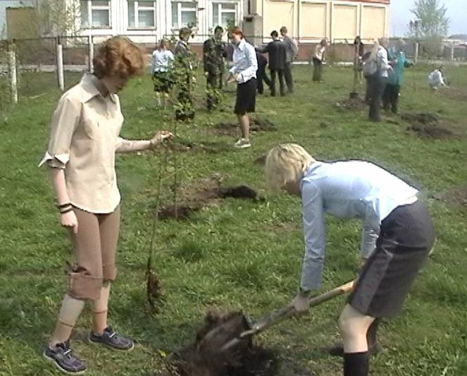
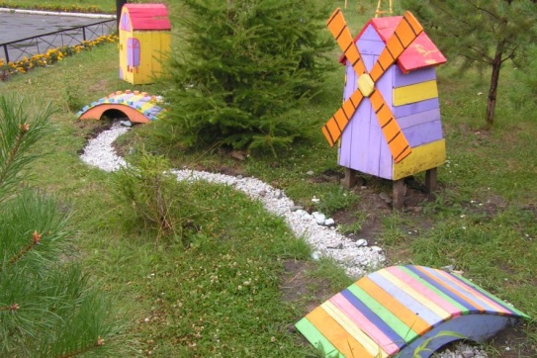
Гражданин города (региона)
ОБЯЗАТЕЛЬНО:
Знакомить:
с историей города и региона;
с достойными людьми города и региона;
Проекты:
«Семь чудес моей малой родины»;
«Мои современники».
Образовательные путешествия:
по Тюмени, ее окрестностям и Тюменской области;
по музеям города и области.
Практическая деятельность на благо города и региона:
цветники (участие в конкурсах);
сад;
участие в субботниках и городских событиях.

Slide 8
Гражданин своего народа
Роль родителей:
обучение ребенка родному языку;
передача ребенку устного народного творчества, народной культуры (музыка, танец, декоративно-прикладное творчество, кухня), национальных традиций;
передача ребенку духовно-нравственных ценностей религиозного учения, принятого народом;
воспитание уважения к истории своего народа.
Роль школы:
уважение национальных, религиозных традиций, народной культуры своих учеников; развитие у родителей желания знакомить детей с родной культурой;
проведение культурологических праздников, связанных с национальными и религиозными традициями семей учеников: фестиваль славянской культуры «Солнцеворот», фестиваль культуры тюркских народов «Курбан-Байрам», Рождественские встречи, вечер чтения: «Мудрость древних текстов»; стенды и программы, посвященные культурному содержанию религиозных праздников (Рождество и Пасха, Курбан-Байрам и Ураза-Байрам, Ханука и Песах, Сагаалган и Дончод-хурал;
опора при решении воспитательных задач на духовно-нравственные ценности народной культуры и религиозных учений;
воспитание у детей и подростков уважения к другим культурам и религиям.

Slide 9
Гражданин Отечества
Роль семьи:
уважение к российской истории;
уважение к государственному языку (русскому);
уважение к российским культурным традициям;
уважение к государственным символам, государственным праздникам;
деятельность на благо Отечества.
Роль школы:
1) высокое качество преподавания русского языка и русской литературы, организация нравственного речевого пространства в школе.
2) объединение детей всех культур и религий уважением к Отечеству:
праздники: День Победы - парад школьных войск, Фестиваль военно-исторических игр, День защитников Отечества;
события, посвященные памятным датам: День снятия блокады с Ленинграда, День Бородинского сражения, военно-историческая игра на местности «Ледовое Побоище», фестиваль «От Сибири до Москвы» (ко Дню примирения и согласия) и др.
цикл классных часов «Лучшие люди России»;
работа Центра спортивно-исторического фехтования, лукострельной секции;
проекты: «Моя Родина – Россия»; «Российские немцы – патриоты Отечества»; «Мой народ в славной истории России»; «духовно-нравственные ценности моего народа и моей семьи» - и др.
стенды, посвященные мировым религиям;
деятельность на благо Отечества: проекты «Наш сад», «Школьный двор как путь в культуру», «подарим друг другу школу как праздник», «Образование – для Родины»;

Slide 10
Главное:
Мысль - понимание:
гражданская идентичность невозможна без развития всех других идентичностей ребенка (это его глубинная СВЯЗЬ с культурным пространством Отечества: семьей, школой, малой родиной, родным народом)!
Слово:
любовь к Отечеству начинается с любви к СЛОВУ, необходимо владение хорошим русским языком, знание русской литературы (в ней – история страны).
Деятельность:
объединение детей и взрослых, культур и религий, традиций и событий вокруг идеи УВАЖЕНИЯ к Отечеству;
наличие системной конкретной деятельности по улучшению себя и мира вокруг себя.

Slide 11
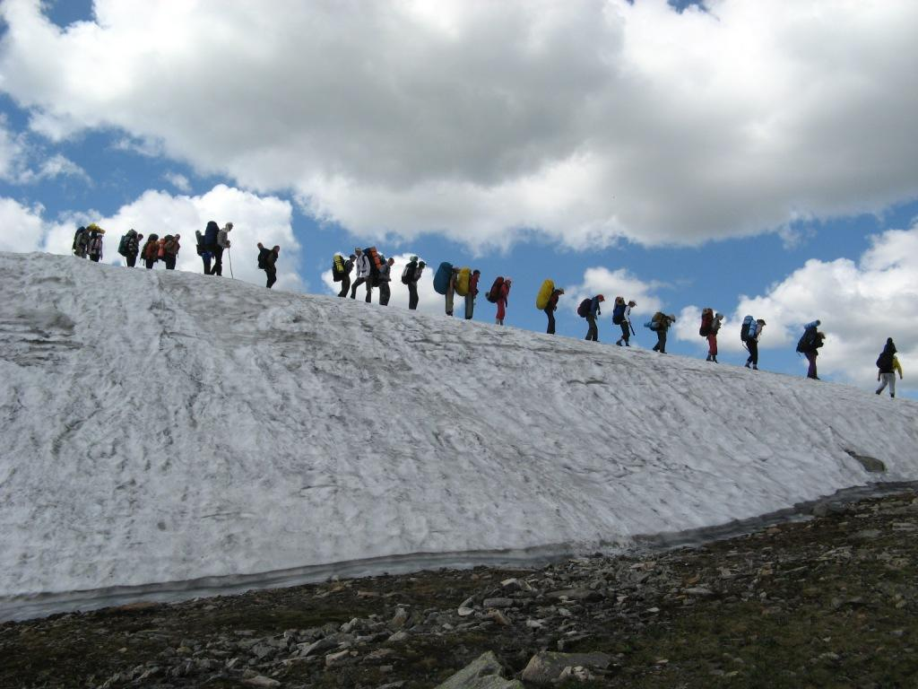
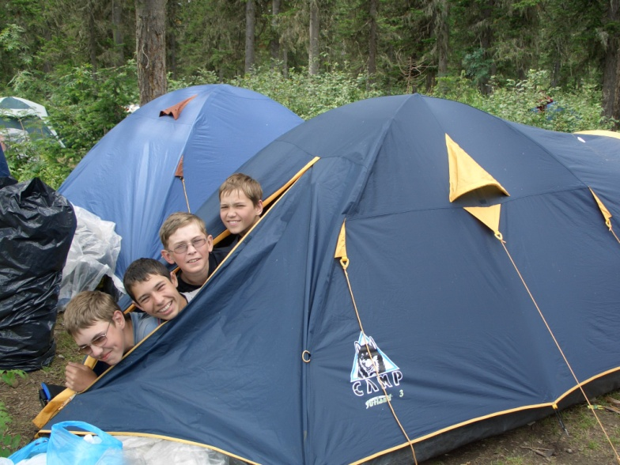
Жизнь долгая, мы все успеем, но дети растут быстро, и нужно успеть подарить им
ОБЩЕЕ Отечество…

